Slide 1
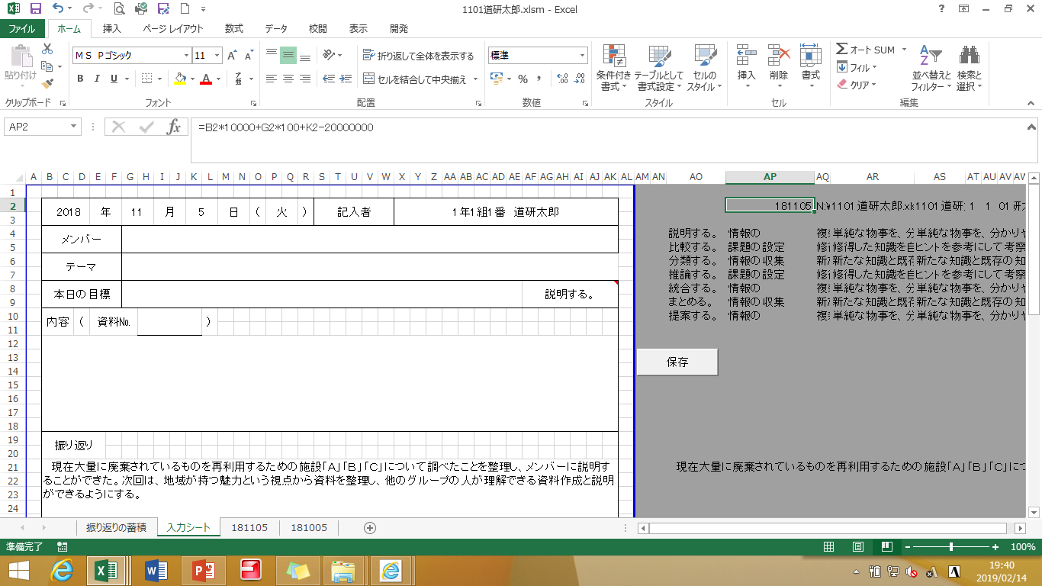
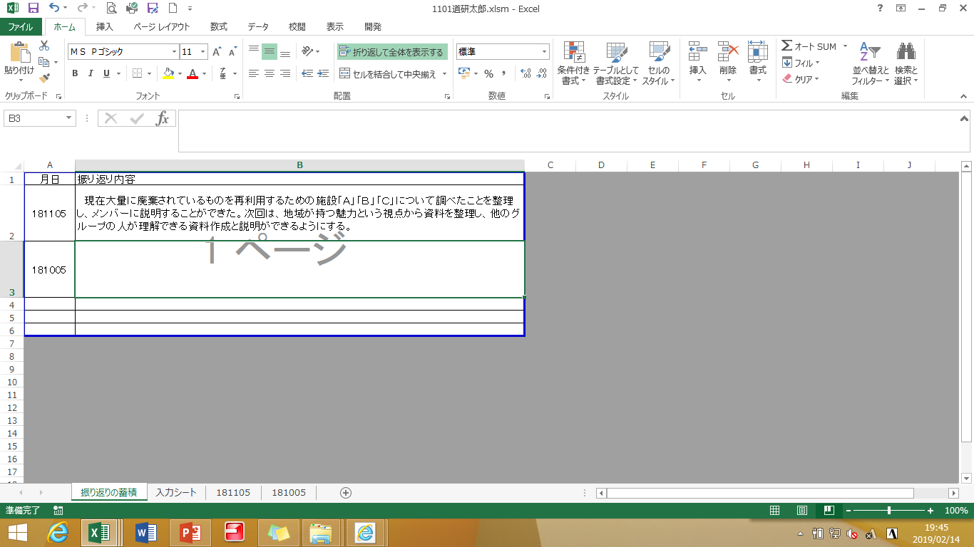
【生徒によるポートフォリオ
～自己評価シート（例）～】
自己評価シート
印刷イメージ
目標に対応する言葉を選ぶと評価項目が変更されます。
「保存」ボタンをクリックすると
①作業したシートが複製されます。
②振り返り内容が別のシートに蓄積されます。
②
①
個人で評価するにふさわしい場合、自己評価シートを利用することで、１つのファイルに記録をまとめ、記入した生徒の活動を確認できます。
Notes:
【生徒によるポートフォリオ評価～自己評価シート（例）～】
評価においては、「総合的な探究の時間」をとおして、どのような資質・能力が身に付いたのか、生徒自身が評価することも重要である。そのために、生徒が自分の学びや成長の様子を捉えたり、学習を振り返ったりする機会を適切に設定する必要がある。本研究で作成した自己評価シートは、そうした振り返りの１回ごとの結果を、印刷して紙で蓄積することはもちろん、電子的に蓄積することができるようにした。こうした評価記録の蓄積であるポートフォリオは、生徒自身による身に付いた資質・能力の把握だけでなく、「計画・方向性の確認と修正」、「つまずきの早期発見と対応」、「指導要録・調査書の資料」、「更なる課題の発見」、「グループ内での進行管理」、「大学入試への対応」などといった様々な場面において活用することができる。
なお、スライドは、生徒の探究活動を評価するためのシステム及び使用方法について示したものである。

Slide 2
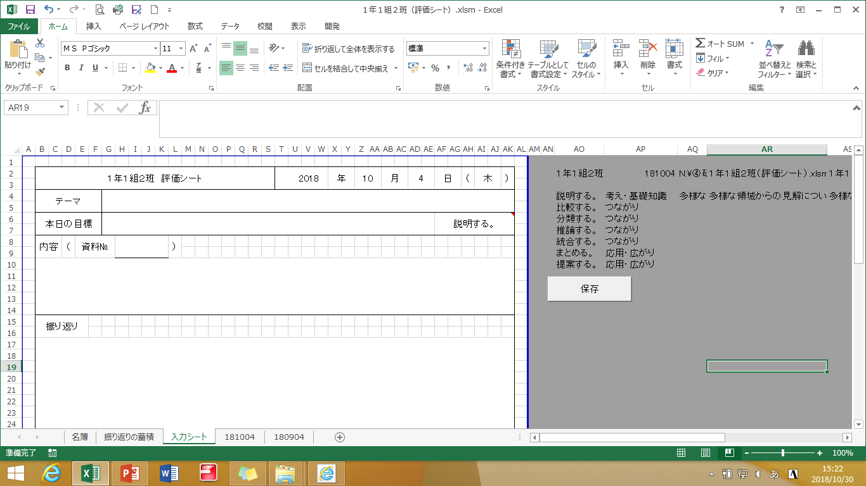
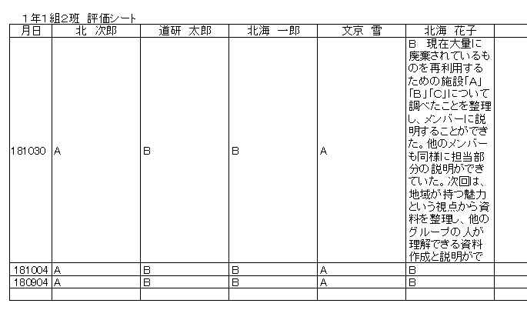
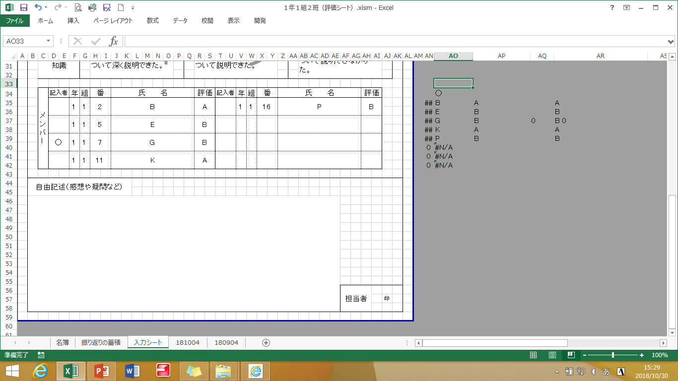
【生徒によるポートフォリオ
～他の生徒による評価シート（例）～】
他の生徒による評価シート
グループ内で評価するにふさわしい場合、「他の生徒による評価シート」を利用することで、グループ内での相互評価や記録が蓄積され、生徒の活動状況が「見える化」されます。
目標に対応する言葉を選ぶと評価項目が変更されます。
「保存」ボタンをクリックすると
①作業したシートが複製されます。
②振り返り内容が別のシートに蓄積
されます。
花子さんは自分とグループの他のメンバーを評価する
②
①
Notes:
【生徒によるポートフォリオ～他の生徒による評価シート（例）～】
生徒一人につき１台のパソコンがあれば、本研究で作成した自己評価シートの活用は容易であるが、学校の状況によっては生徒一人につき１台のパソコンが使用できない場合がある。そのような場合は、グループ内でお互いに評価する方法もある。本研究で作成した「他の生徒による評価シート」は、グループ内の１名が輪番で、自分を含めて他のメンバー全員を評価し記録することができる。生徒が評価することで、自分のことだけではなく他の生徒が身に付けた資質・能力にも気付くことができる。さらに、教員の評価に対する負担感の軽減や評価を入力するための情報機器不足にも対応できると考えられる。

